Slide 1
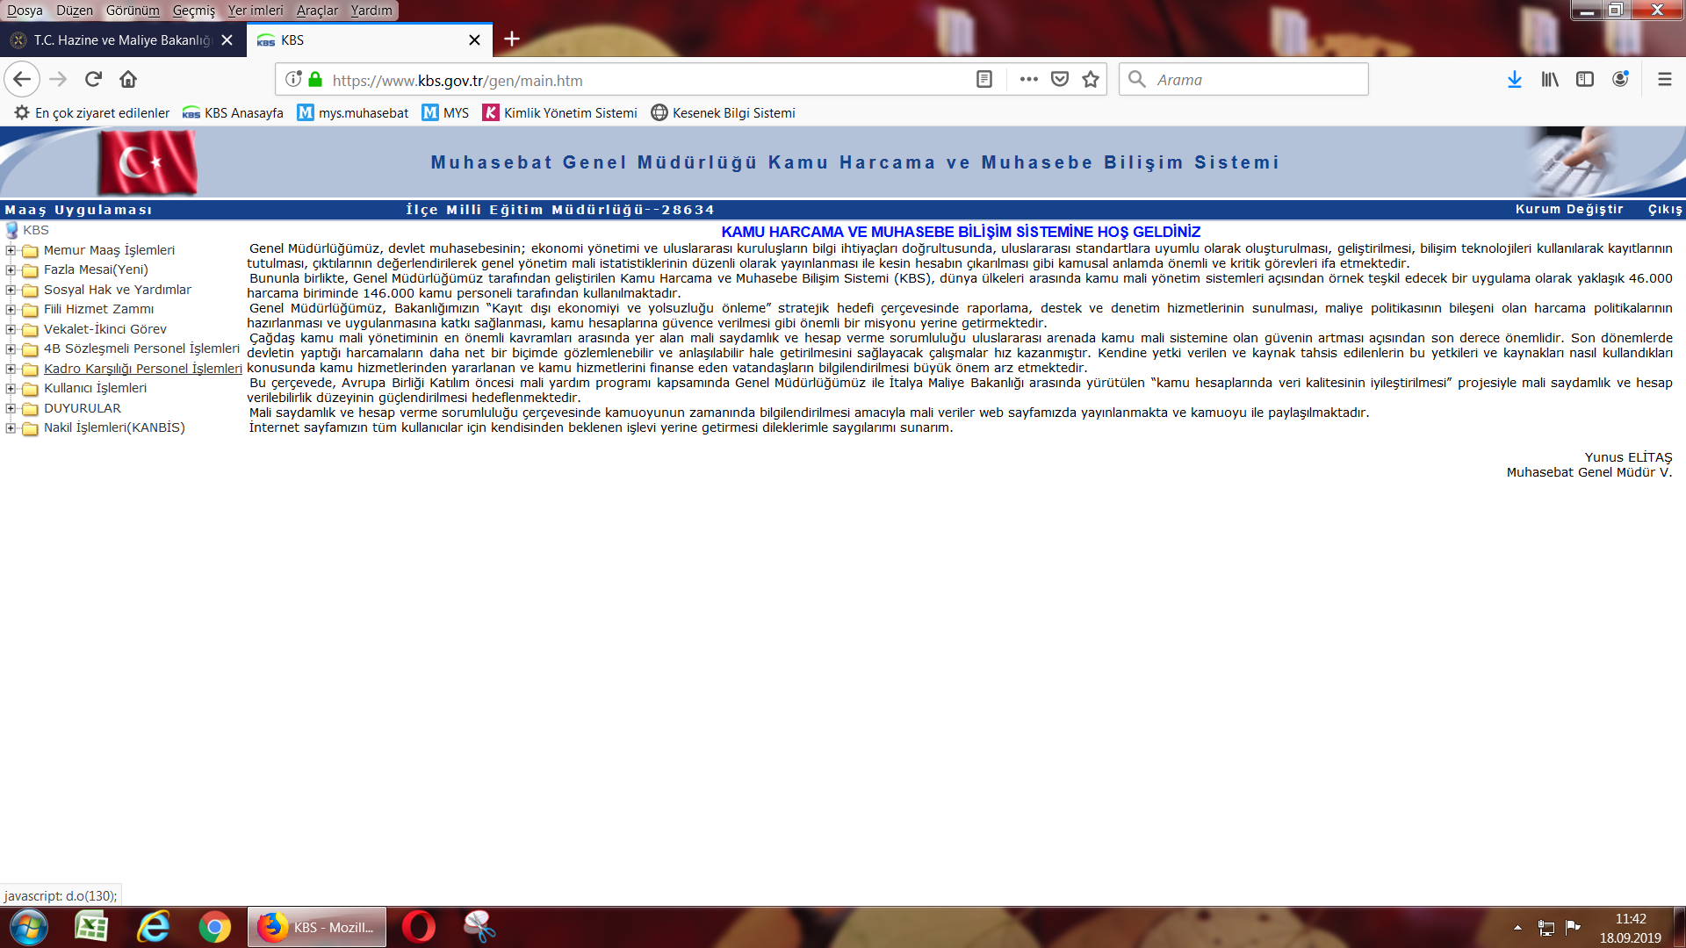
1.adım

Slide 2
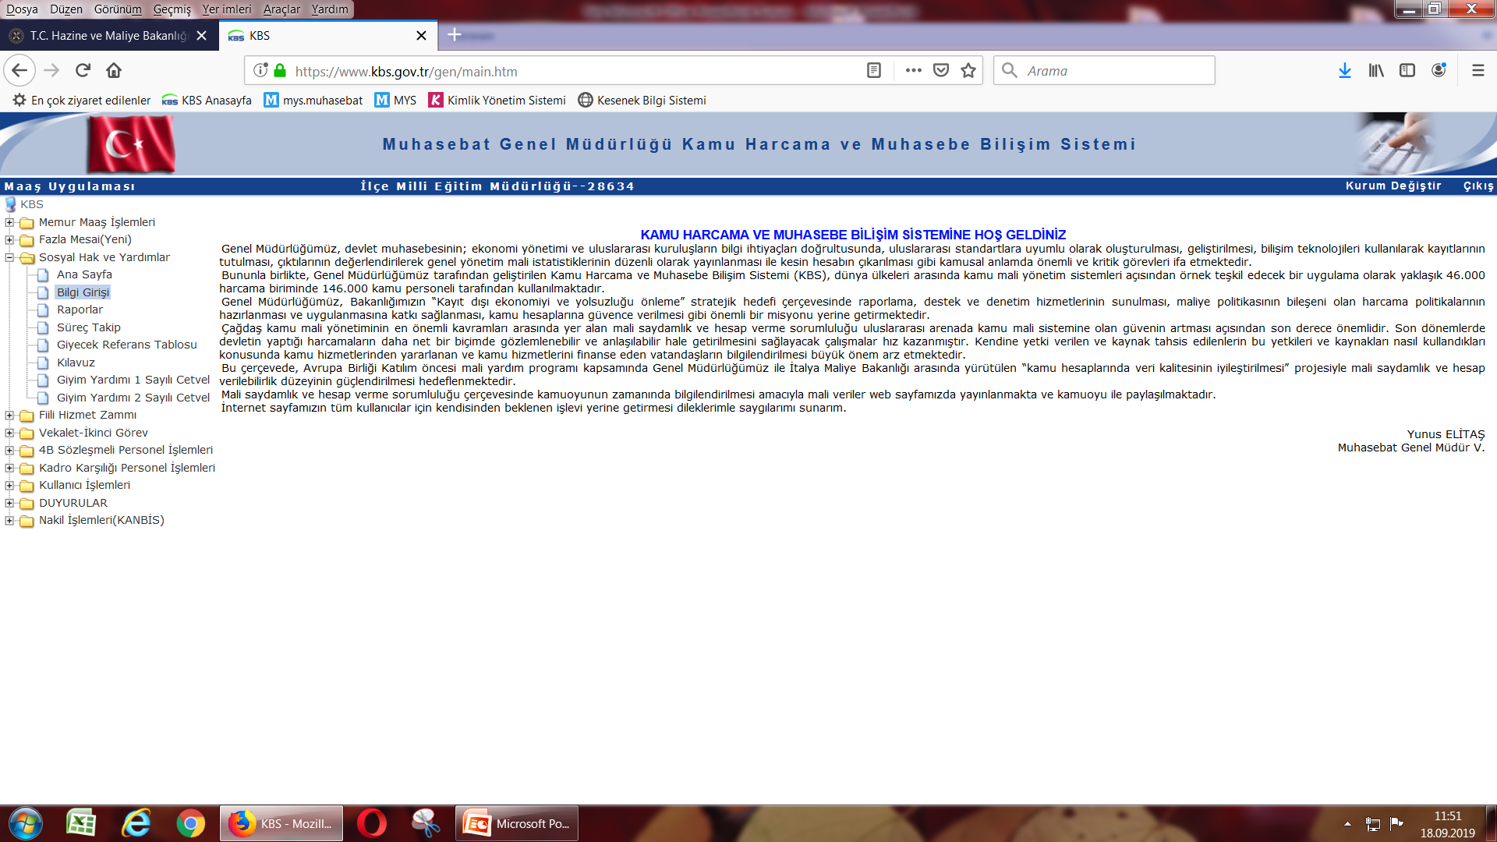
2.adım

Slide 3
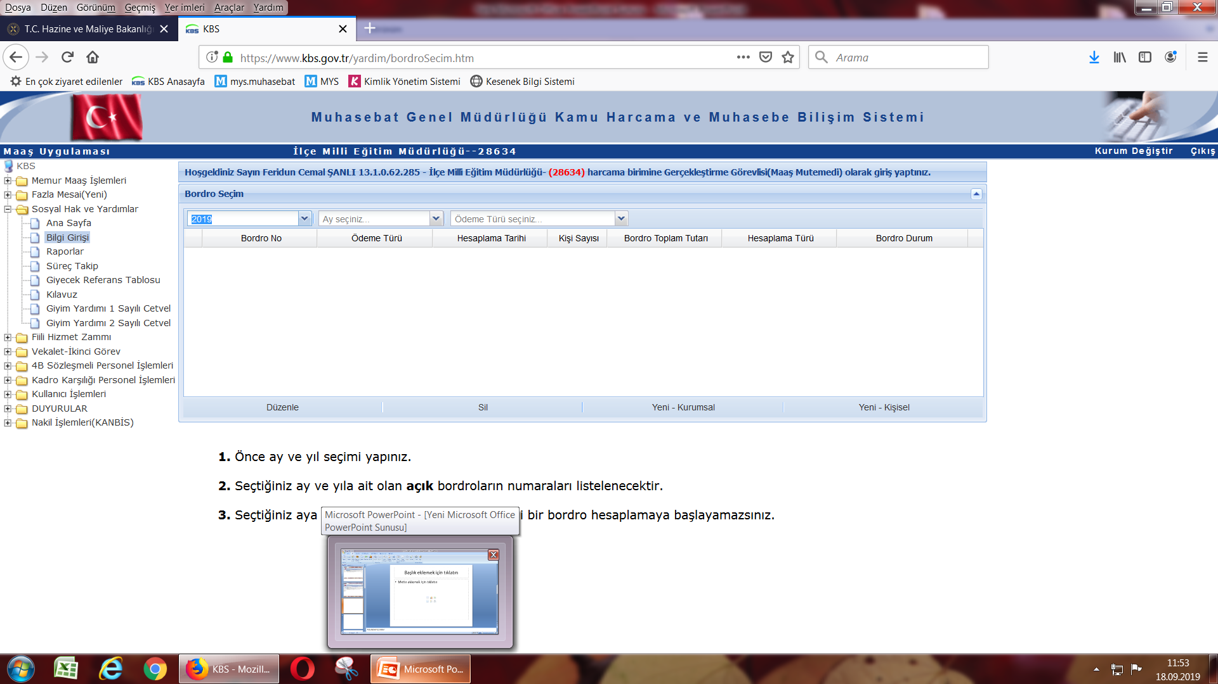
3. adım

Slide 4
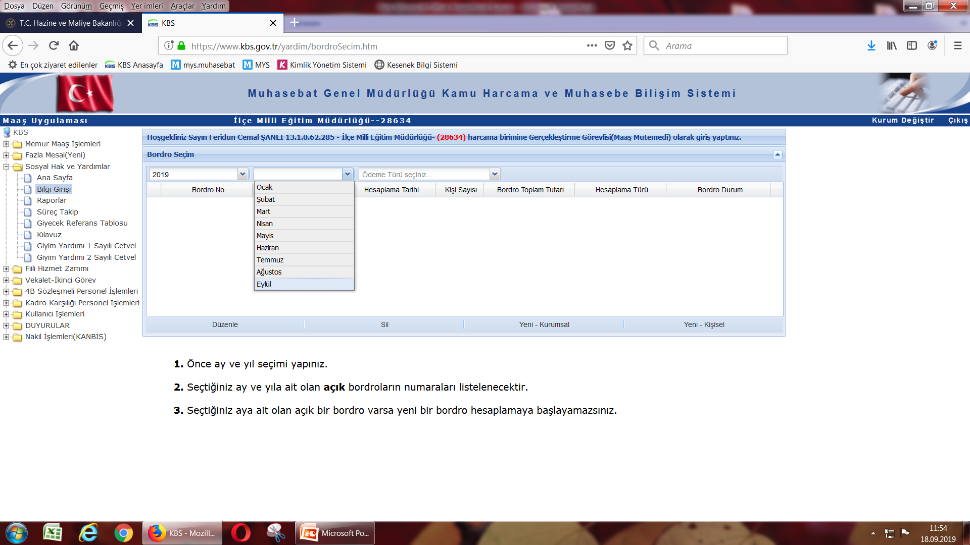
4.adım

Slide 5
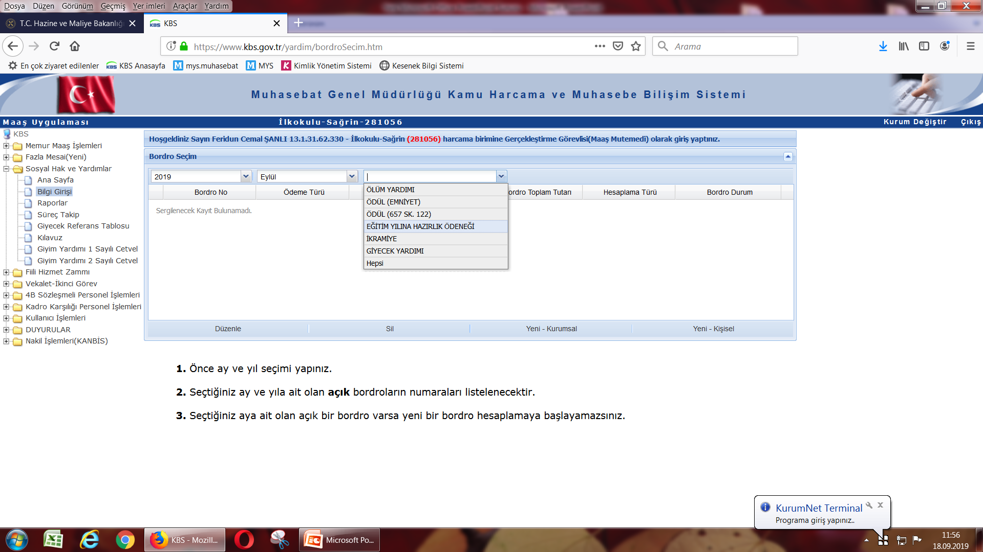
5. adım

Slide 6
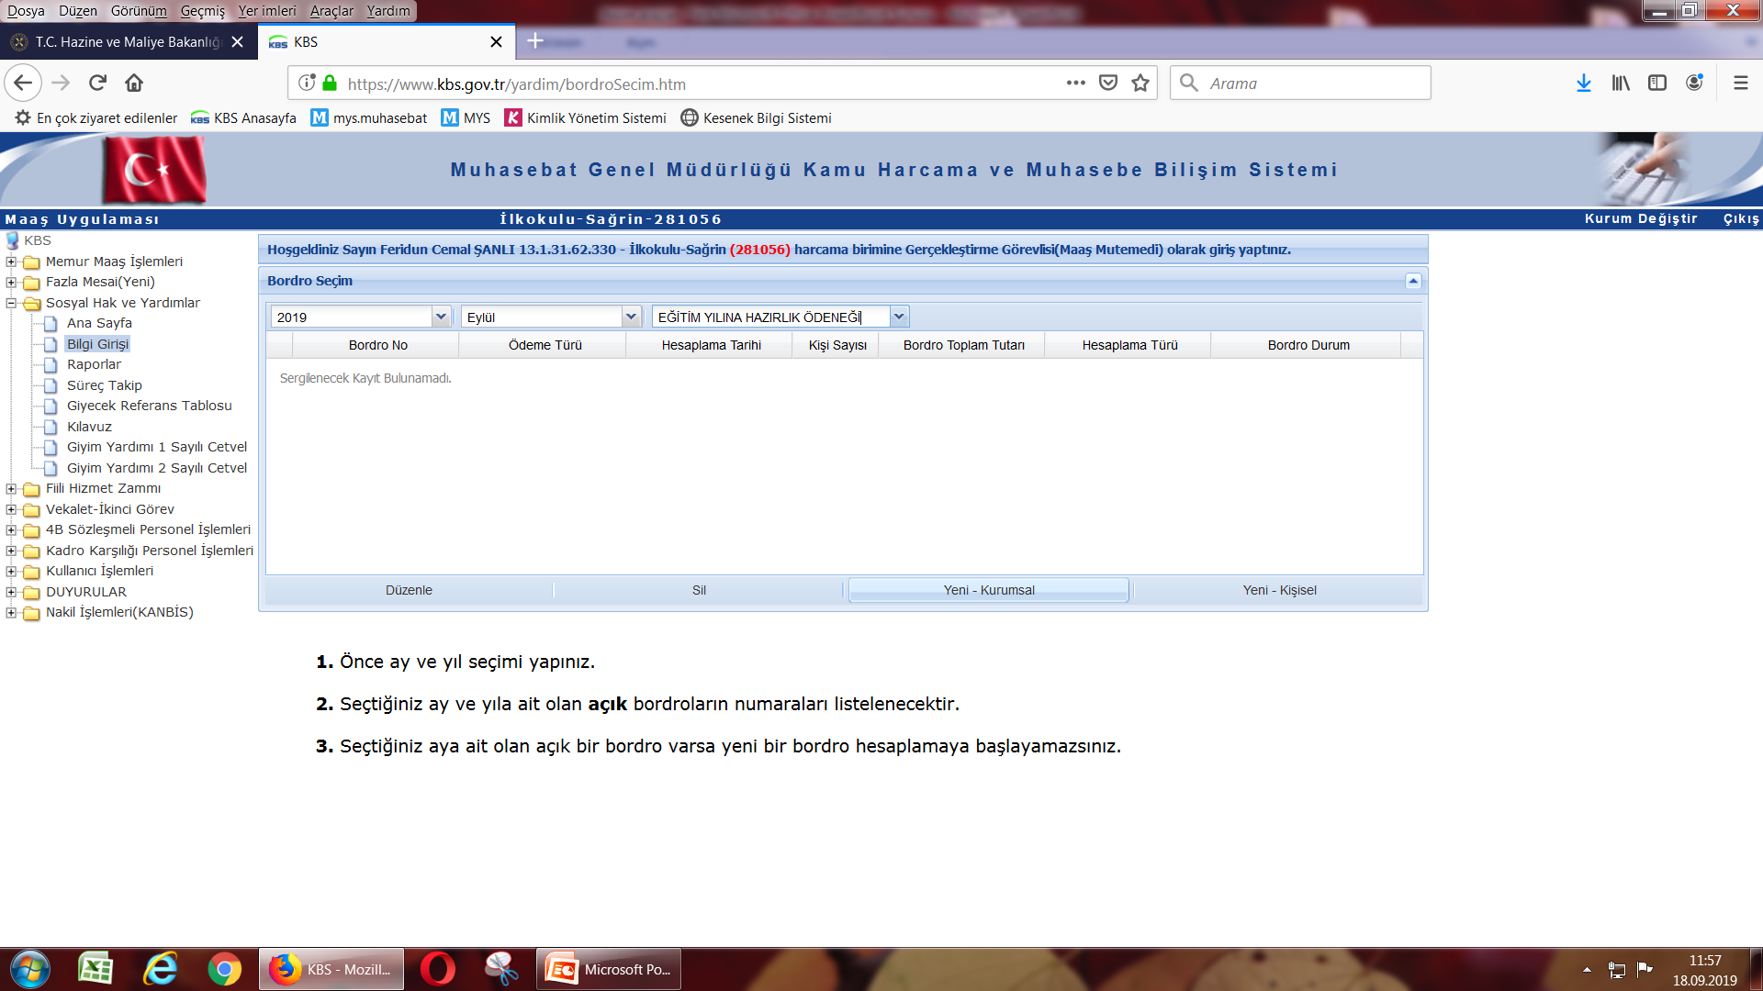
6.adıım

Slide 7
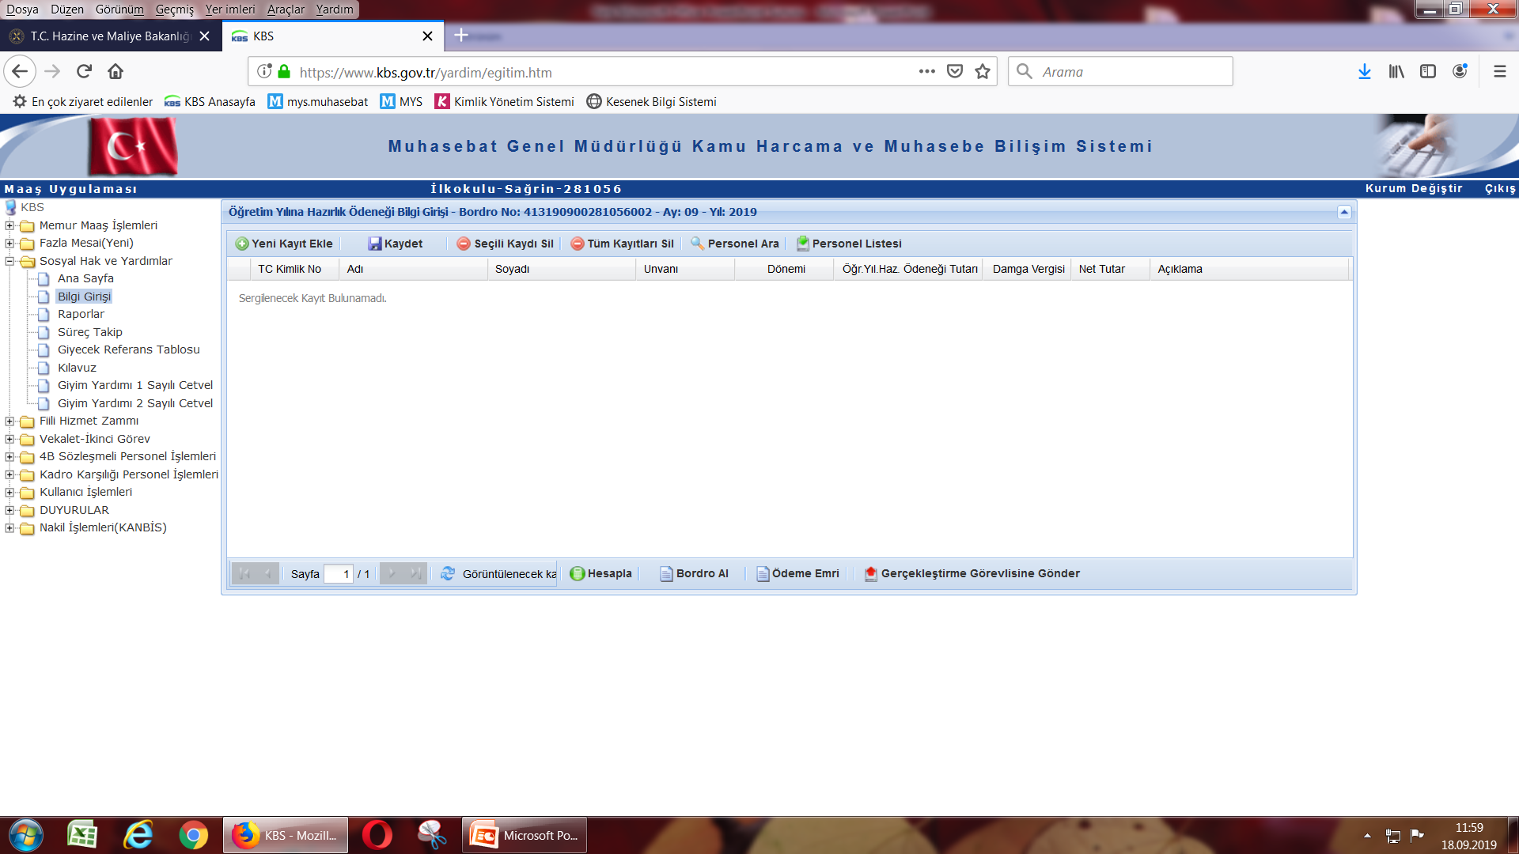
7.adım

Slide 8
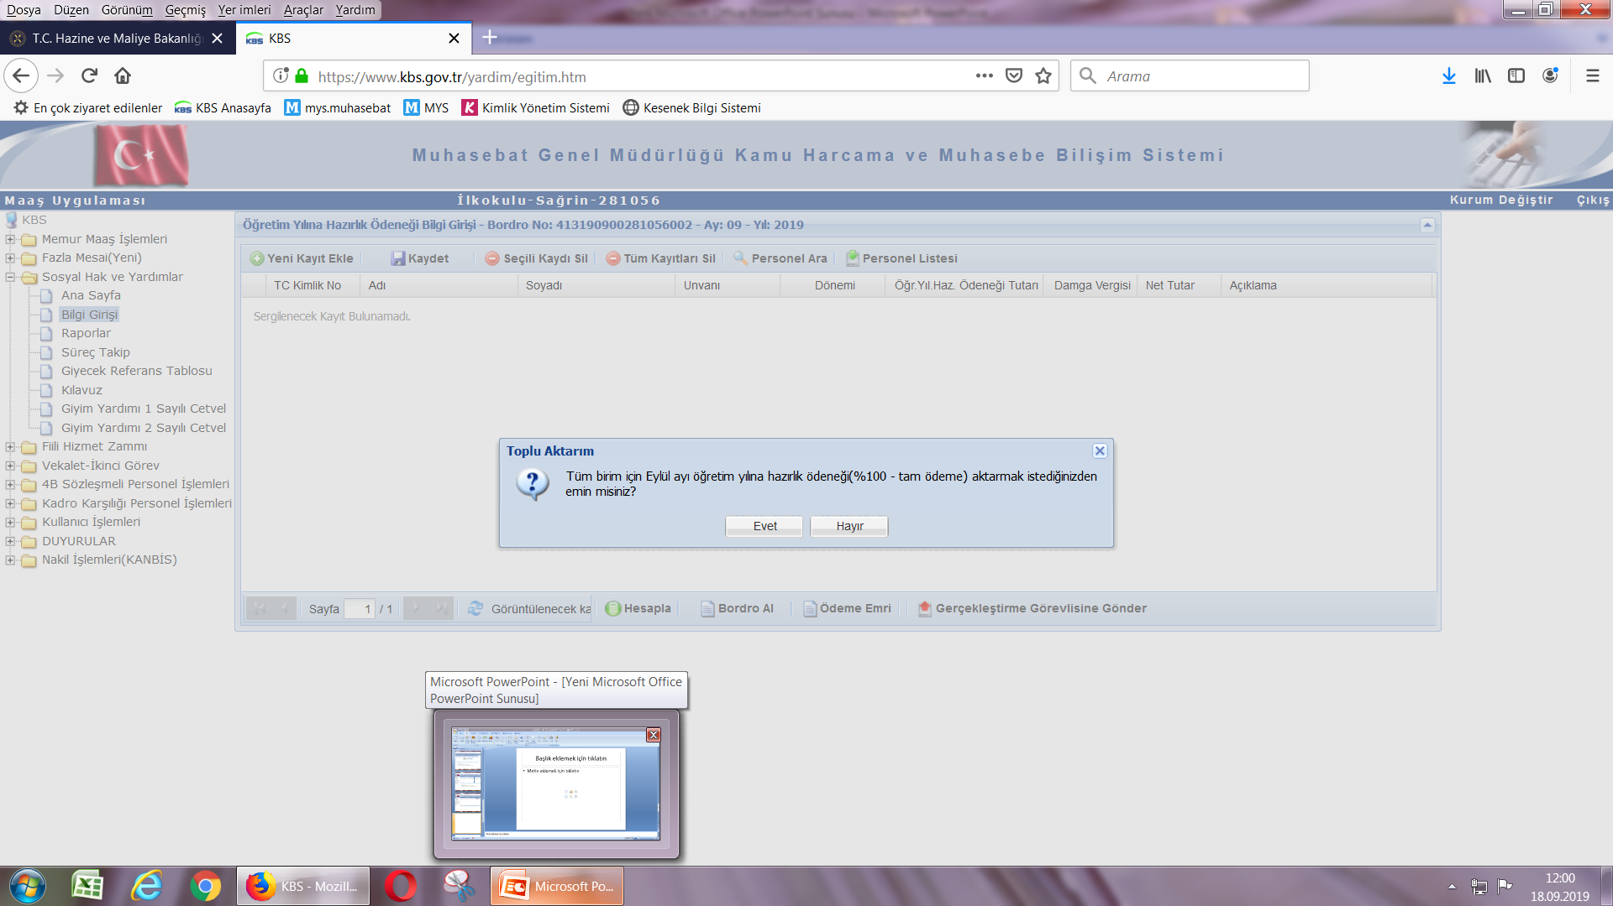
8.adım

Slide 9
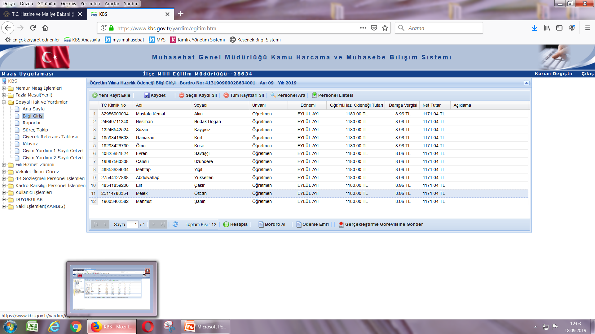
10.adım

Slide 10
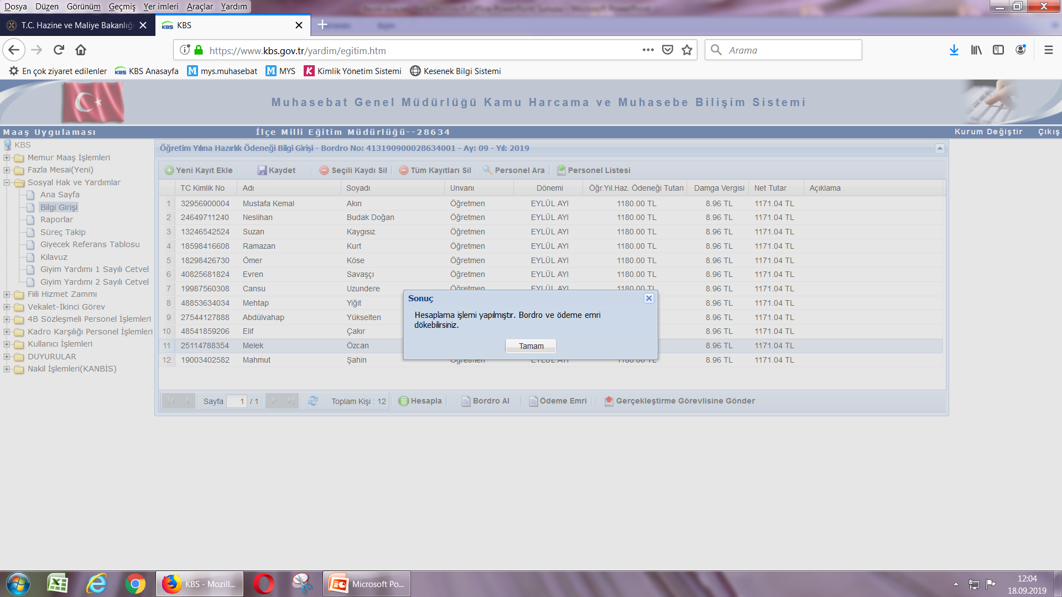

Slide 11
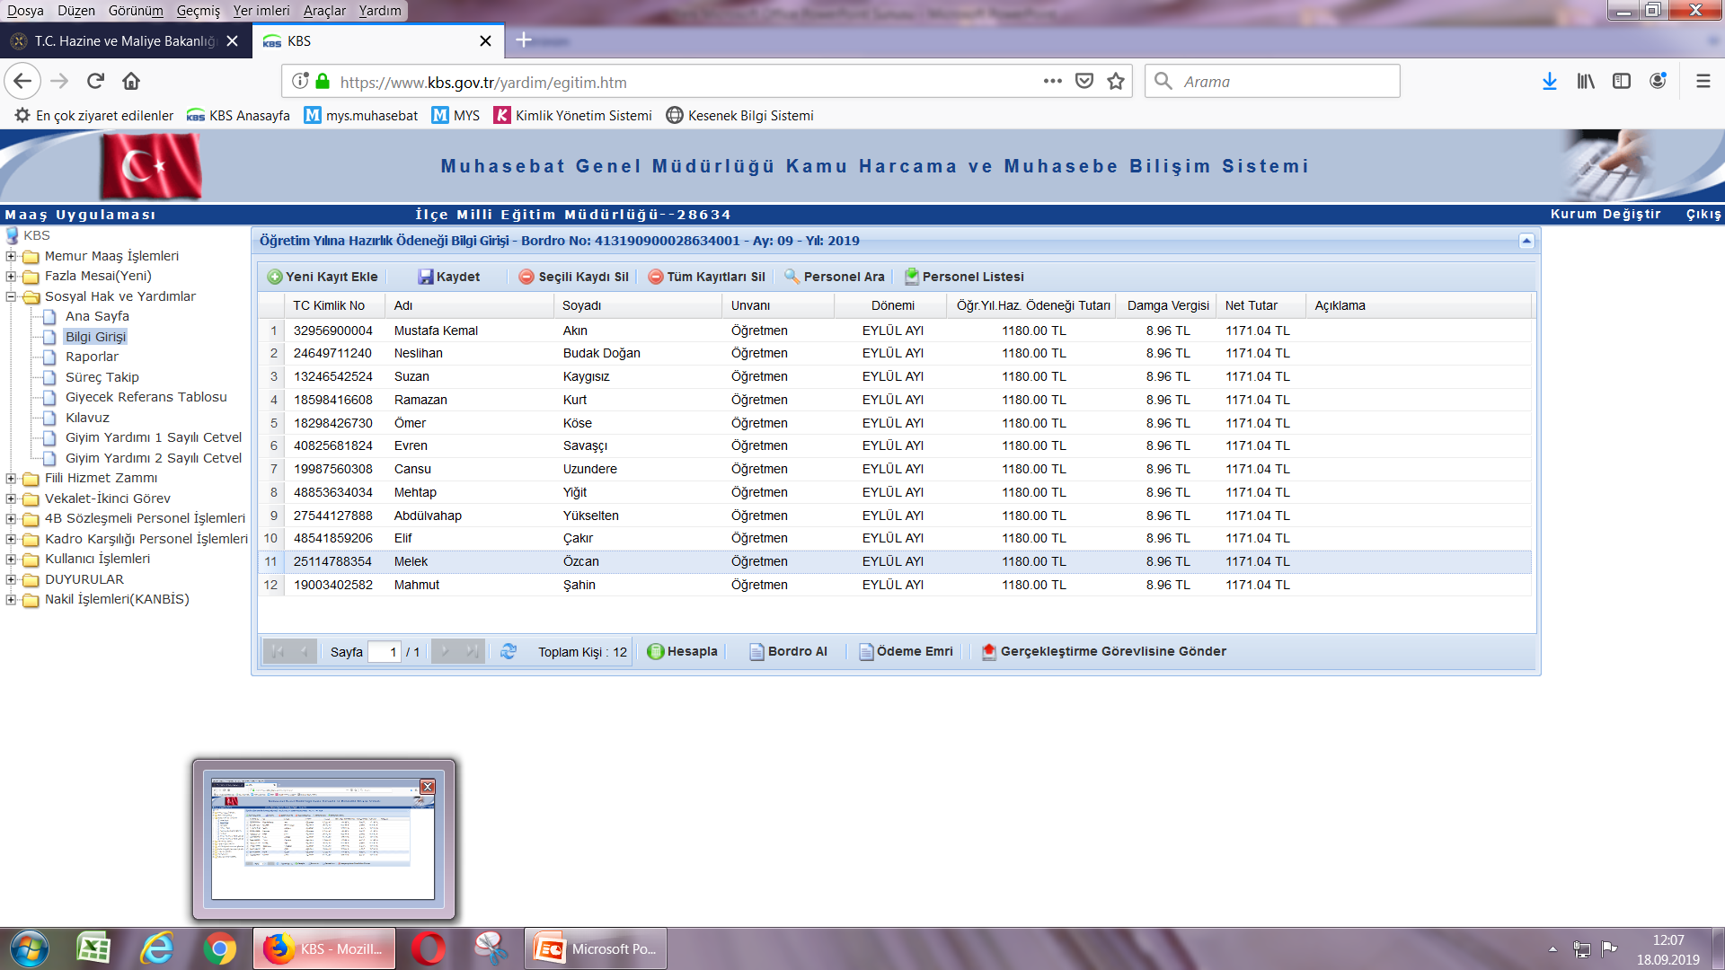

Slide 15
1-OKULUNUZUN GERÇEKLEŞTİRME GÖREVLİSİNİN ŞİFRESİYLE KBS YE GİRİLECK 2- SOSYAL HAKLARDAN YUKARIDA ANLATILDIĞI GİBİ SEÇİLECEK SEÇİLDİĞİNDE BORDRO HESAPLI ŞEKİLDE ÇIKAR 3- ONAYLANIP ONDAN SONRA HARCAMA YETKİLİSİNE GÖNDERİLECEK

